Slide 1
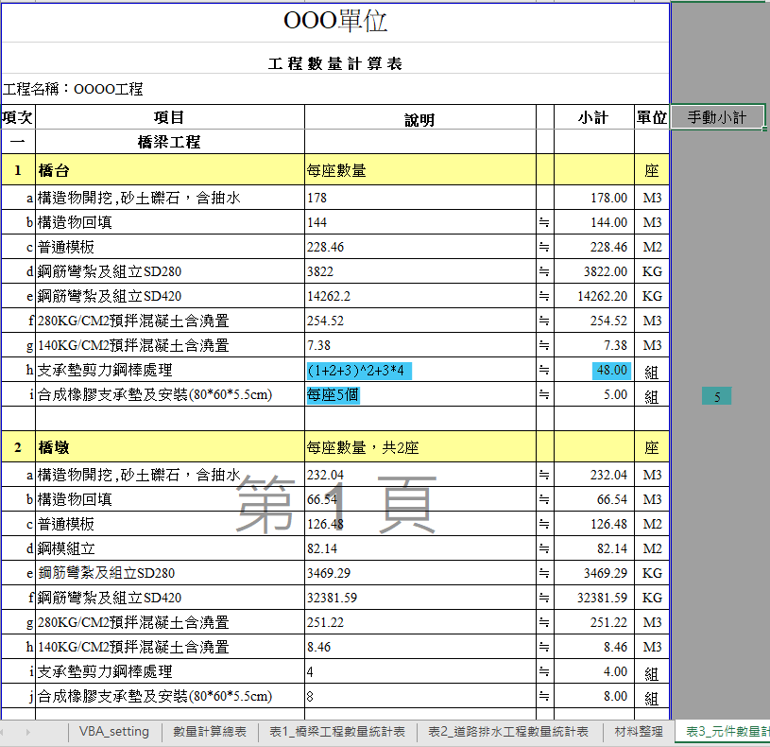
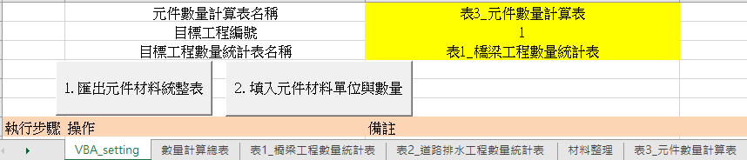
基本說明
小計欄位會吃說明欄位的內容 如果是數值、計算式，皆可直接求出結果 若為文字，如每座5個，則透過手動小計獲得結果
單位欄位將用於工程數量統計表的單位填入，元件與材料都能填入單位
原則
工程項次必須為中文，如一、二、三 用來分析指定工程使用的元件與材料
元件需填入底色，與材料做區分
元件與元件之間以空白列隔開
小計可以吃計算式，無法順利計算會顯示空白，再自行寫入至手動小計
元件之間以空白列隔開，且元件需上底色
使用
工程編號為阿拉伯數字 例如要處理橋梁工程，橋梁工程項次為【一】，故填 1
目標工程數量統計表中的元件、材料需與工程項次一致 例如橋梁工程統計表的元件、材料，都必須屬於橋梁工程
元件表填完後執行
工程數量統計表元件、材料填入後執行

Slide 2
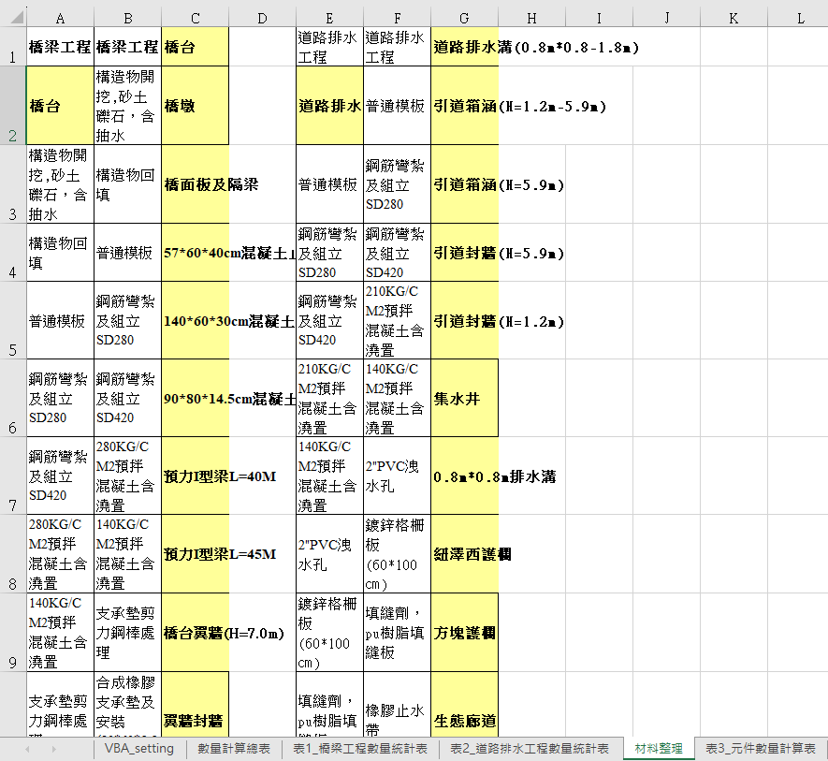
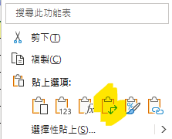
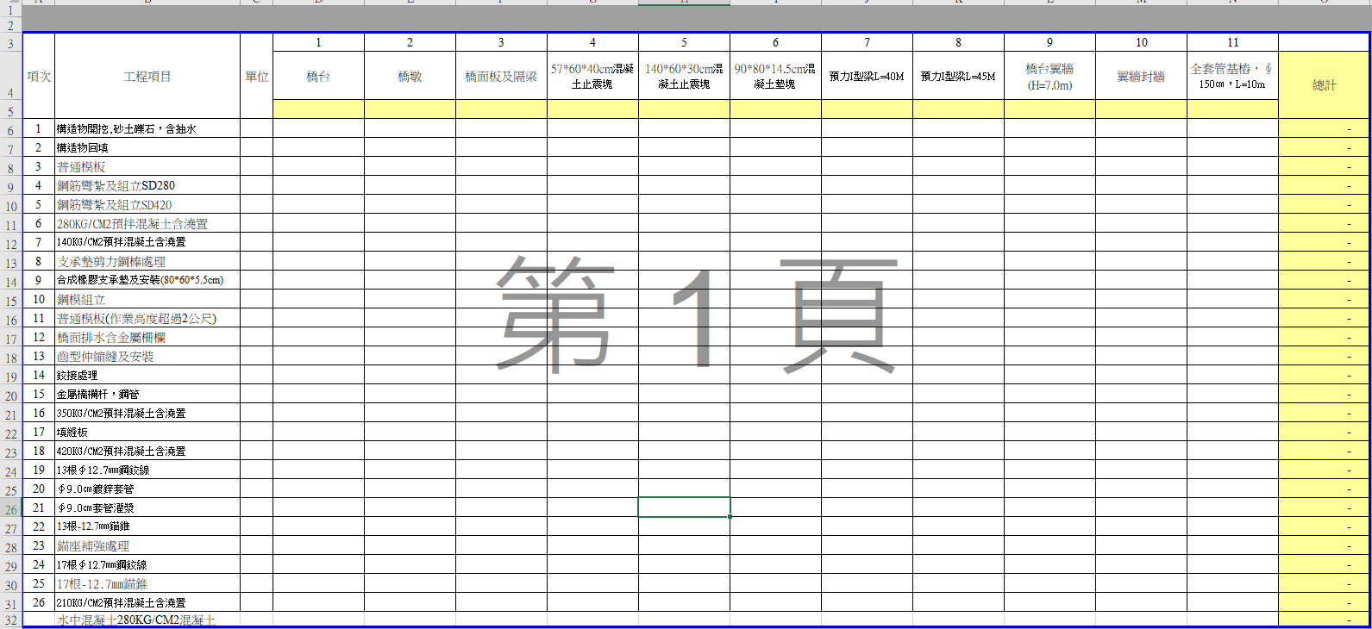
匯出元件材料統整表VBA結果
各工程會以空白行隔開，
第一行(如A欄)，是該工程所有元件與材料，用來做double check用的
第二行(如B欄)，是該工程所使用的材料
第三行(如C欄)，是該工程所使用的元件
手動將結果複製到指定工程數量統計表
元件可以用轉置貼上

Slide 3
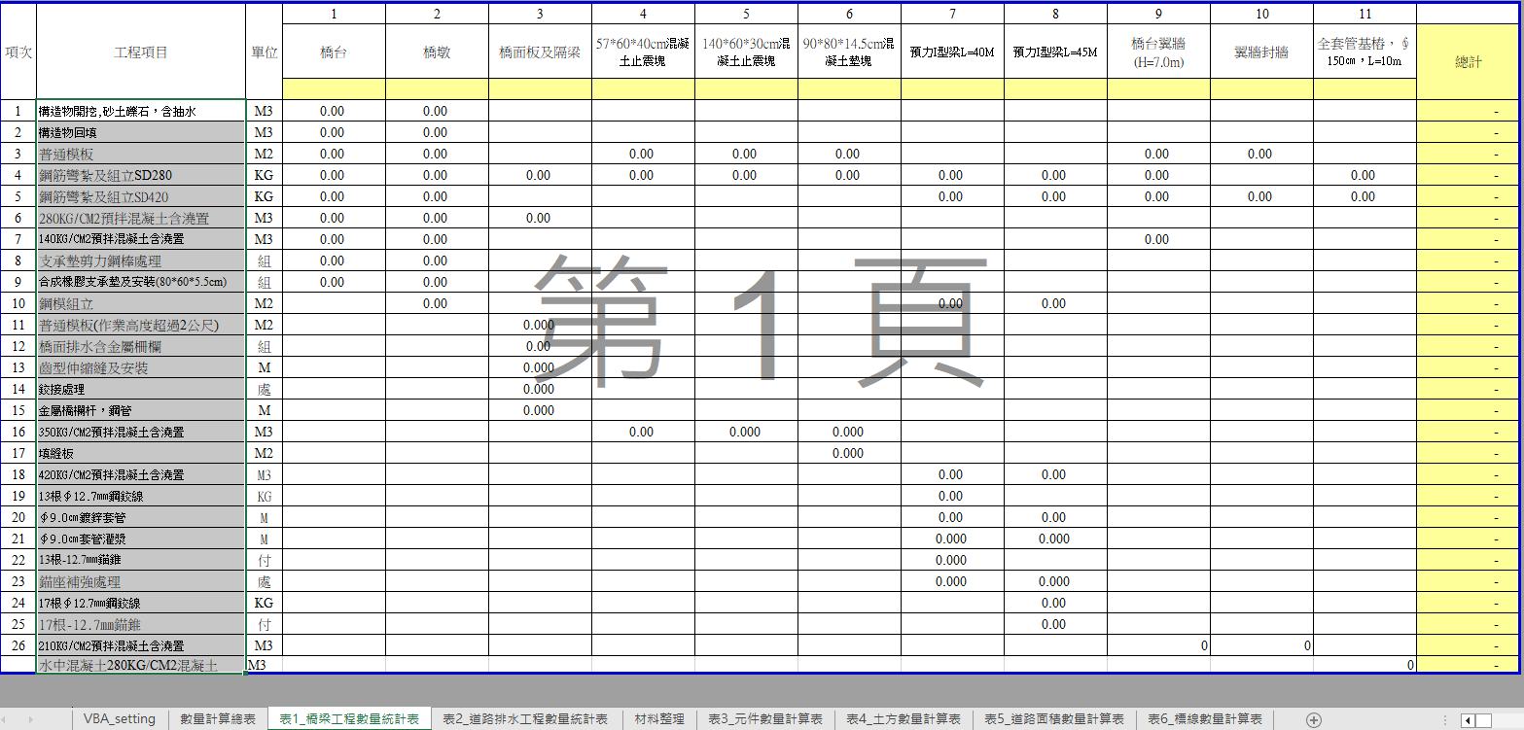

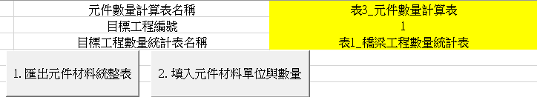
產生結果
元件與材料的單位根據元件表提供
此處元件無單位是因為沒有填元件數量
元件單位將預設內容為整數，例如基樁長度4.0m執行VBA後會變4m，再自行將格式修改為小數點
確認VBA參數，並執行填入元件材料單位與數量
確認目標工程數量統計表名稱，並確認該工程在元件表的編號
如此處橋樑工程在元件表的編號為1

